Slide 1
Tổng quan AN TOÀN MẠNG MÁY TÍNH

Slide 2
Nội Dung
Bảo mật thông tin là gì
Những thách thức trong bảo mật thông tin
Phân loại người tấn công
Mô hình quản lý hệ thống IT của doanh nghiệp

Slide 3
Nội Dung
Bảo mật thông tin là gì
Những thách thức trong bảo mật thông tin
Phân loại người tấn công
Mô hình quản lý hệ thống IT của doanh nghiệp

Slide 4
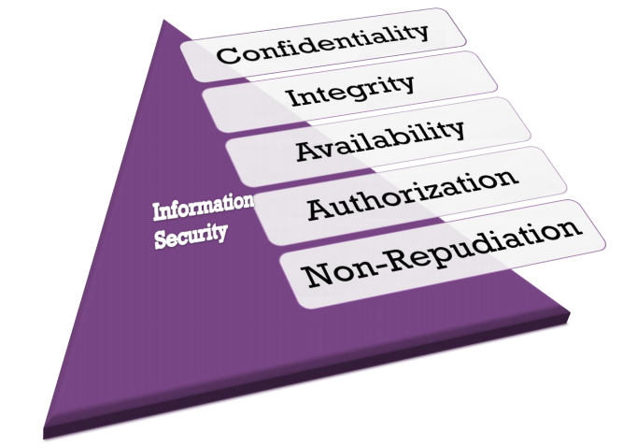
Bảo Mật Thông Tin Là Gì Những đặc điểm của thông tin

Slide 5
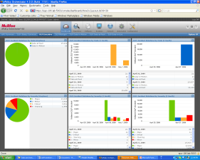




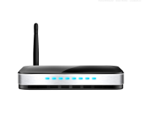
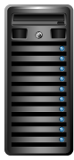









Bảo Mật Thông Tin Là Gì Những trạng thái của thông tin
Databases or Repositories
Data-at-Rest
Email Gateway
DLP Prevent
Web Gateway
Data-in-Motion
Data-in-Use
DLP Monitor
Data-in-Use
DLP Endpoint
Switch
DLP Prevent
Firewall
5

Slide 6






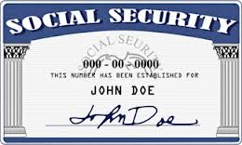

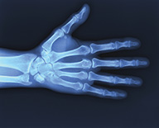






Bảo Mật Thông Tin Là Gì Những trạng thái của thông tin - tt
Data-in-Motion
Email
Web Post
Network
IM Chat
Data-at-Rest
WWW
File Share
Database
Desktop/Laptop
Data-in-Use
Removable Media
Printer
Screen
Clipboard

Slide 7
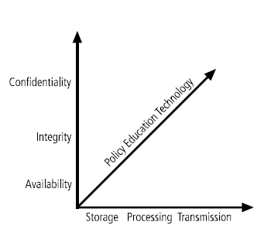
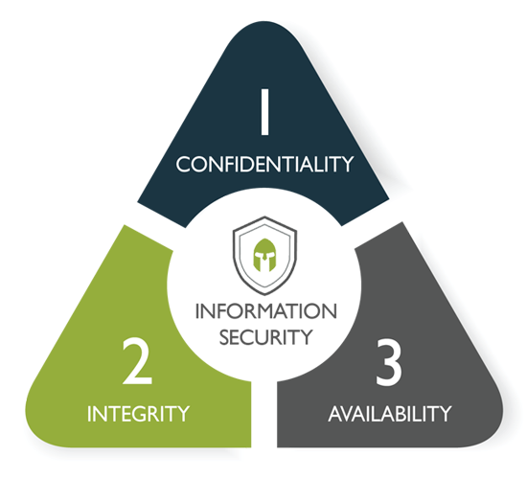
Bảo Mật Thông Tin Là Gì Khái niệm
Bảo mật thông tin là đảm bảo tính bảo mật, tính toàn vẹn và tính sẵn sàng của thông tin trên các thiết bị lưu trữ, trong quá trình sử dụng và truyền thông.
Notes:
Information Security definition (NIST):
“The protection of information and information systems from unauthorized access, use, disclosure, disruption, modification, or destruction in order to provide confidentiality, integrity, and availability.”
Consider “big three” goals of information security (aka. CIA triad):
Confidentiality: Avoiding unauthorized disclosure of information
Integrity: Avoiding unauthorized modification of information
Availability: Ensuring information and systems in a timely fashion by those authorized to do so

Slide 8
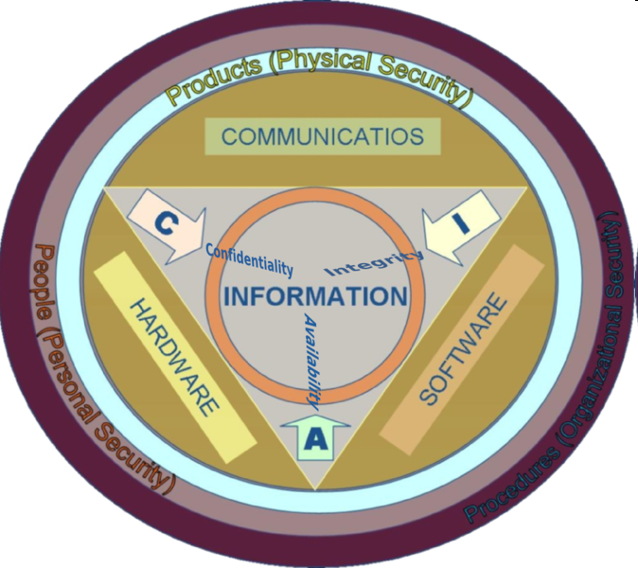
BẢO MẬT THÔNG TIN LÀ GÌ

Slide 9
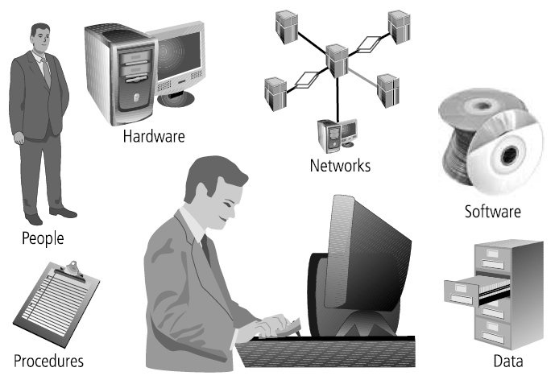
BẢO MẬT THÔNG TIN LÀ GÌ - tt

Slide 10
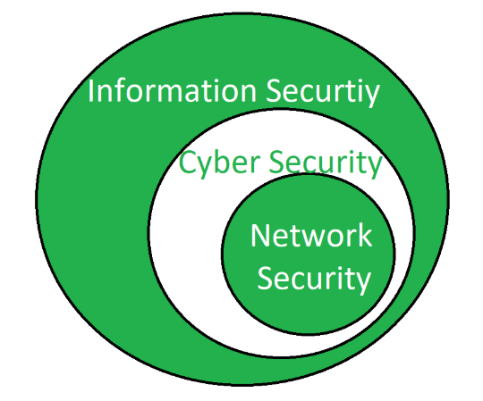
Information Security vs. Cyber Security vs. Network Security
Cybersecurity (aka. Computer Security)?
một nhánh của Information Security,
hoạt động bảo vệ mạng, máy tính và dữ liệu của tổ chức bạn khỏi truy cập kỹ thuật số trái phép, tấn công hoặc thiệt hại bằng cách triển khai nhiều quy trình, công nghệ và hoạt động khác nhau.
Network Security?
một nhánh của Cyber Security,
nhằm bảo vệ mọi dữ liệu được gửi qua các thiết bị trong mạng máy tính để đảm bảo thông tin không bị thay đổi hoặc bị chặn.

Slide 11
Nội Dung
Bảo mật thông tin là gì
Những thách thức trong bảo mật thông tin
Phân loại người tấn công
Mô hình quản lý hệ thống IT của doanh nghiệp

Slide 12
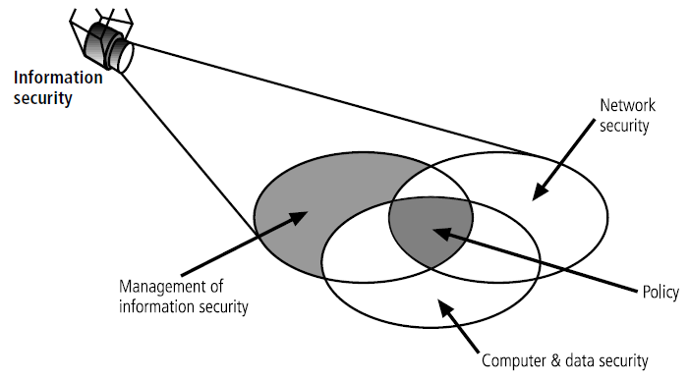
Những Thách Thức Trong Bảo Mật Thông Tin

Slide 13
Những Thách Thức Trong Bảo Mật Thông Tin - tt
Tính sẵn sàng của dữ liệu
Tấn công Denial of Service (DoS)
Tấn công Distributed Denial of Service (DDos)
Hệ thống ngưng hoạt động (System fail)
Rớt mạng (Network fail)
Cấu trúc dữ liệu bị phá hủy (malicious)

Slide 14
Những Thách Thức Trong Bảo Mật Thông Tin - tt
Tính toàn vẹn của dữ liệu
Man in the middle
SQL Injection
Buffer Overload
Malicious code
Employee
Thuật toán bảo vệ tính toàn vẹn yếu

Slide 15
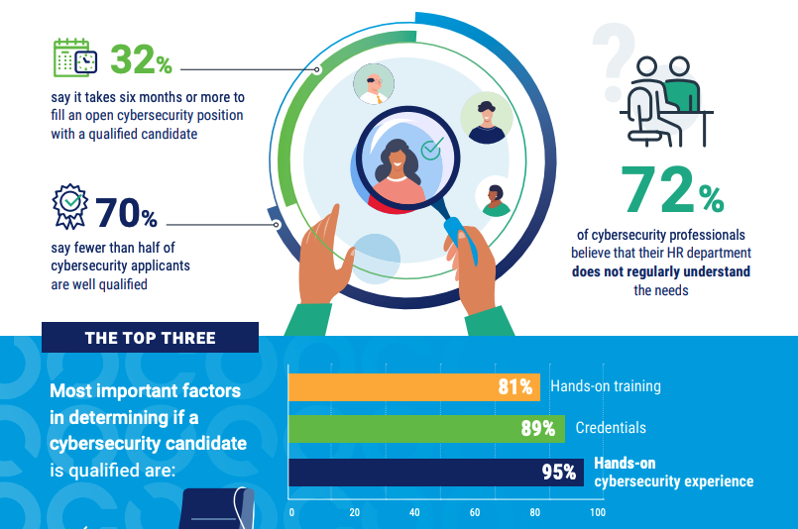
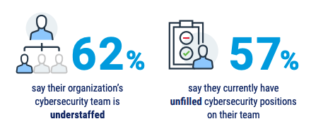
Những Thách Thức Trong Bảo Mật Thông Tin - tt
Cập nhật toàn cầu về lực lượng lao động an ninh mạng năm 2020
Nghiên cứu toàn cầu của ISACA cho thấy việc tuyển dụng và giữ chân nhân viên an ninh mạng ngày càng khó khăn hơn
* 2,051 respondents worldwide

Slide 16
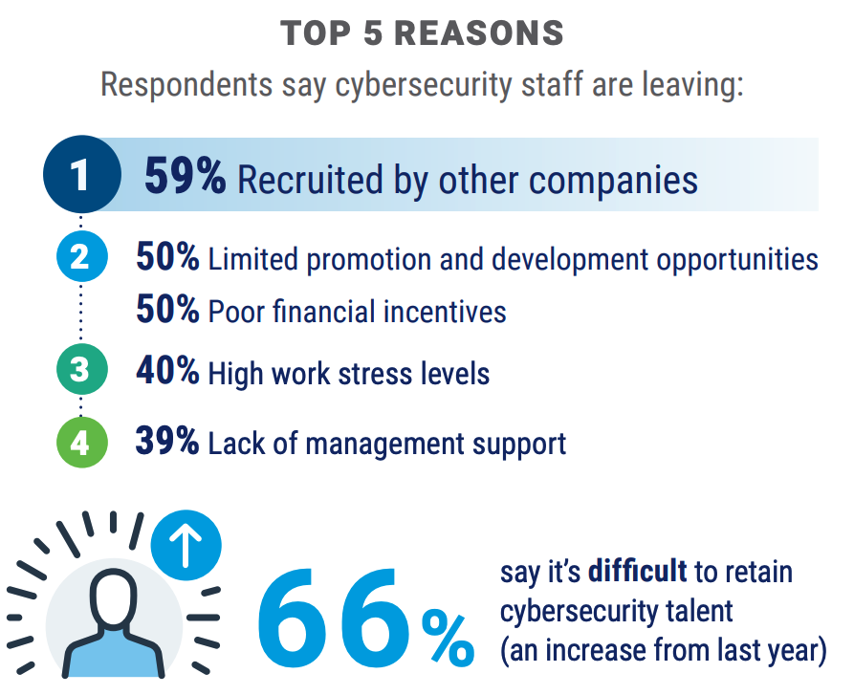
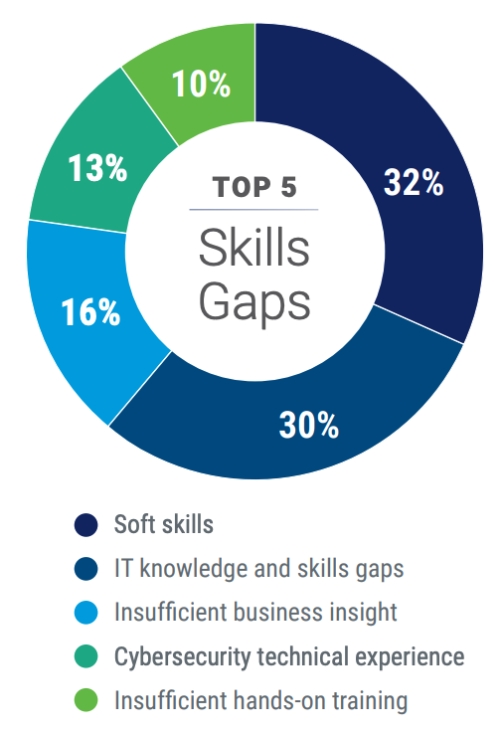
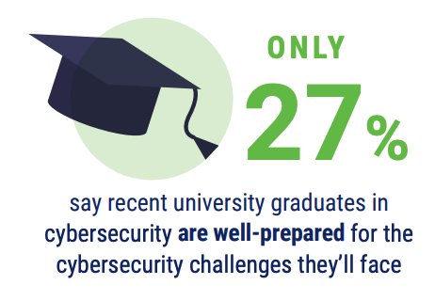
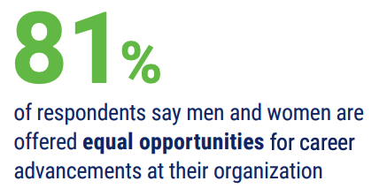
Những Thách Thức Trong Bảo Mật Thông Tin – tt
Retention Concerns Increase & Skills Gaps Persist
Notes:
Gia tăng mối quan tâm giữ chân và khoảng cách kỹ năng vẫn còn

Slide 17
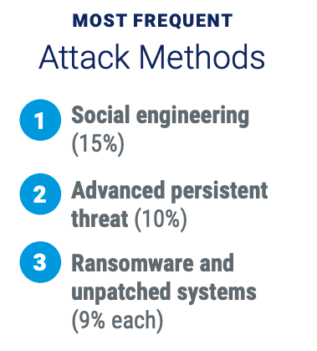
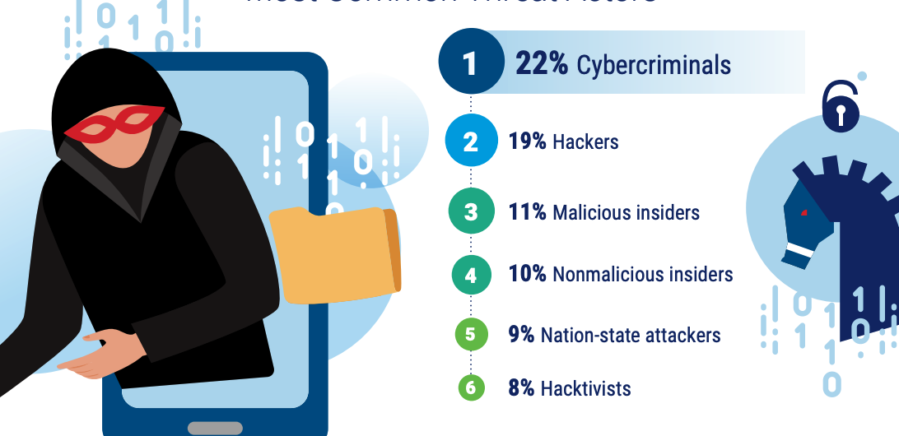
Những Thách Thức Trong Bảo Mật Thông Tin – tt
Bối cảnh đe dọa và thực hành bảo mật
Giữa đại dịch COVID-19 - trong đó 92% chuyên gia kiểm toán và bảo mật CNTT cho biết tội phạm mạng đang gia tăng
Notes:
Cybercriminal - /ˈsaɪ.bɚˈkrɪm.ə.nəl/
Malicious /məˈlɪʃ.əs/
Hacktivists /ˈhæk.tɪ.vɪst/ là việc sử dụng các kỹ thuật dựa trên máy tính như hack như một hình thức bất tuân dân sự để thúc đẩy một chương trình nghị sự chính trị hoặc thay đổi xã hội
APT là tấn công có định hướng mục tiêu vào mạng hoặc các máy tính riêng lẻ. Khác với tấn công đại trà tập trung vào các máy tính cá nhân được bảo vệ kém nhất, tấn công chủ đích tìm kiếm cơ hội xâm nhập hệ thống bất kể mức độ bảo vệ.
Tấn công chủ đích nhằm vào một tổ chức, nhóm công ty, các ngành kinh tế hoặc các tổ chức nhà nước nhất định. Tấn công chủ đích có thể do một nhóm tội phạm máy tính hành động theo đặt hàng, các tổ chức khủng bố và các cơ quan đặc vụ quốc gia thực hiện.

Slide 18
Nội Dung
Bảo mật thông tin là gì
Những thách thức trong bảo mật thông tin
Phân loại người tấn công
Mô hình quản lý hệ thống IT của doanh nghiệp

Slide 19
Nội Dung
Bảo mật thông tin là gì
Những thách thức trong bảo mật thông tin
Phân loại người tấn công
Mô hình quản lý hệ thống IT của doanh nghiệp

Slide 20
Phân Loại Người Tấn Công
Black-hat hackers
Script kiddies
Cyber spies
Vicious employees
Cyber terrorists

Slide 21
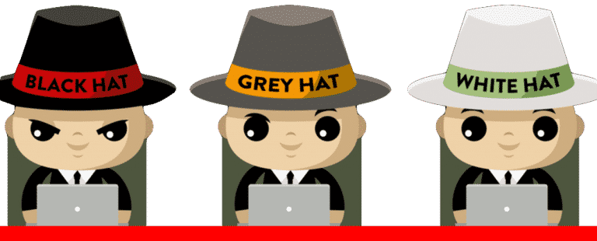
Phân Loại Người Tấn Công Black-hat hackers
Hackers là những người có tri thức đặc biệt về hệ thống máy tính. Họ quan tâm đến những chi tiết tinh tế của phần mềm, giải thuật, mạng máy tính và cấu hình hệ thống. Họ là một nhóm người ưu tú, năng động, được đào tạo tốt.
Tùy theo mục đích, hackers được chia thành hackers mũ đen, hackers mũ trắng và hackers mũ xám
Black Hat hackers (crackers) → cybercrime
White Hat hackers (ethical hackers)
Gray Hat hackers

Slide 22
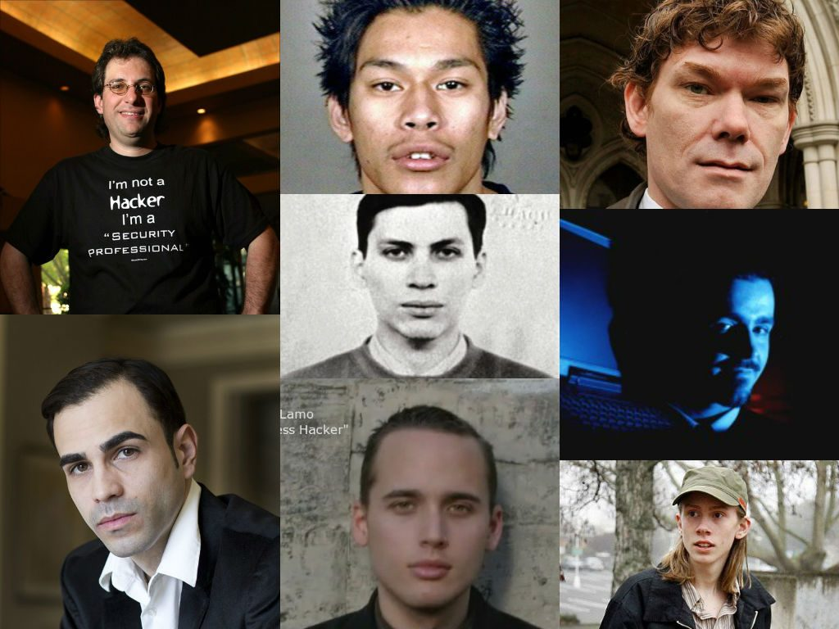
Phân Loại Người Tấn Công Black-hat hackers
Top notorious cyber attacks in history
1988: Morris Worm – the first Internet worm
1994: Mitnick attack
2000: MafiaBoy attack
2008: Kaminsky attack
…
2014: Heartbleed attack
2016: Mirai Botnet: The fall of the Internet
2017: WannaCry: A real epidemic
…
Top 10 Black-Hat Hackers in the World
Notes:
Kevin Mitnick là hacker nổi tiếng nhất trên thế giới, có thể nói ông đã trở thành huyền thoại trong giới hacker. Bộ Tư pháp Hoa Kỳ đã gọi ông là "tội phạm máy tính mà họ muốn tóm được nhất trong lịch sử Hoa Kỳ" - đó là cách ông nổi tiếng.

Slide 23
Phân Loại Người Tấn Công Script kiddies
Là những người sử dụng các script hoặc các chương trình được phát triển bởi các hacker mũ đen (những công cụ hack) để tấn công các máy tính và gây thiệt hại cho người khác.
Script kiddies chỉ biết sử dụng công cụ hack để tấn công các mục tiêu chứ không hiểu cách thức hoạt động và cũng không có khả năng viết ra những công cụ tương tự.
Đa số Script kiddies chỉ là những thanh thiếu niên, không đủ nhận thức và chín chắn để hiểu hết những hậu quả do mình gây ra.

Slide 24
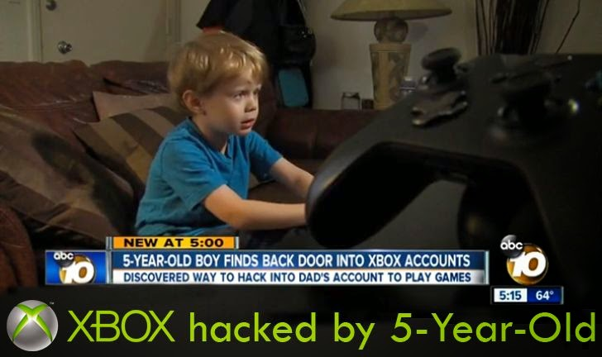
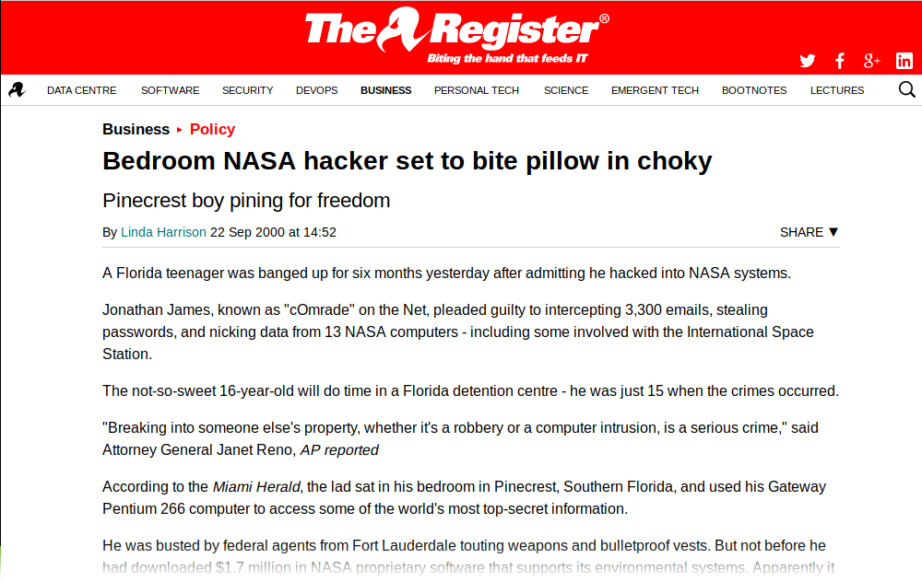
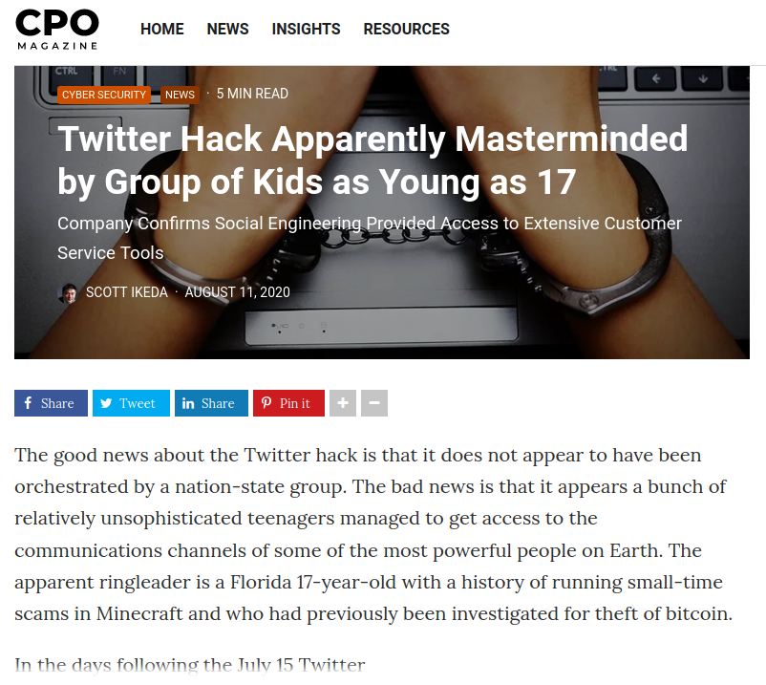
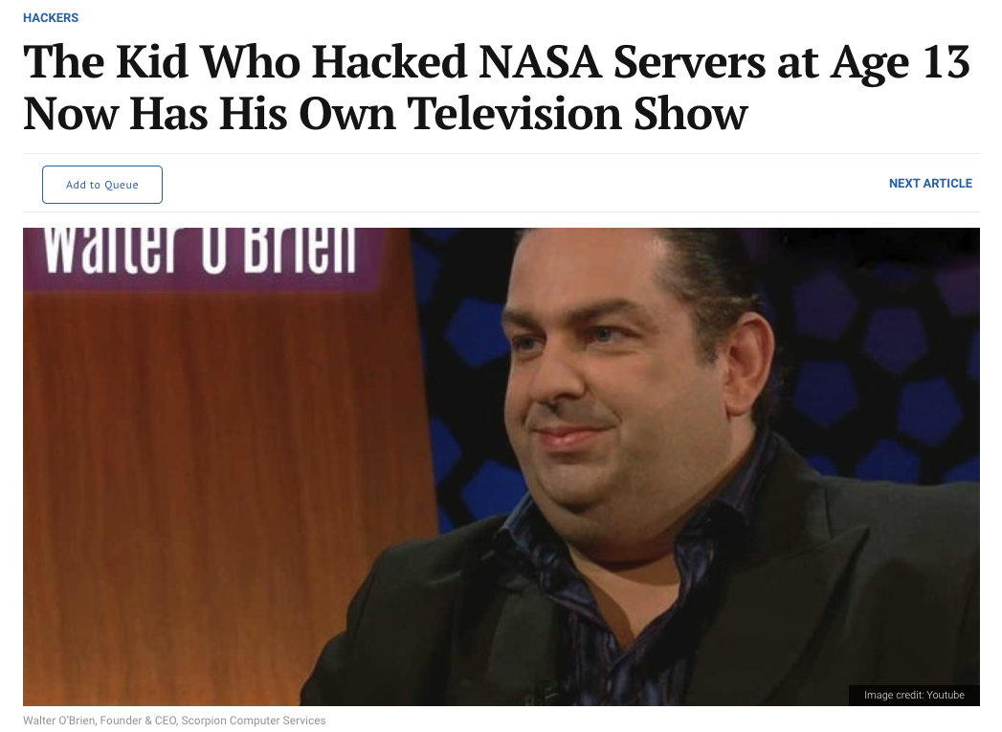
Phân Loại Người Tấn Công Script kiddies

Slide 25
Phân Loại Người Tấn Công Cyber spies
Có thể hoạt động trên lãnh vực quân sự, kinh tế,…
Đánh chặn truyền thông trên mạng và phá mã các thông điệp đã được mã hoá.
Nhiều tổ chức tình báo lớn trên thế giới đã thuê các nhà toán học, các nhà khoa học máy tính, các giáo sư đại học làm việc cho họ để phát triển các công cụ nhằm chống lại loại tội phạm này

Slide 26
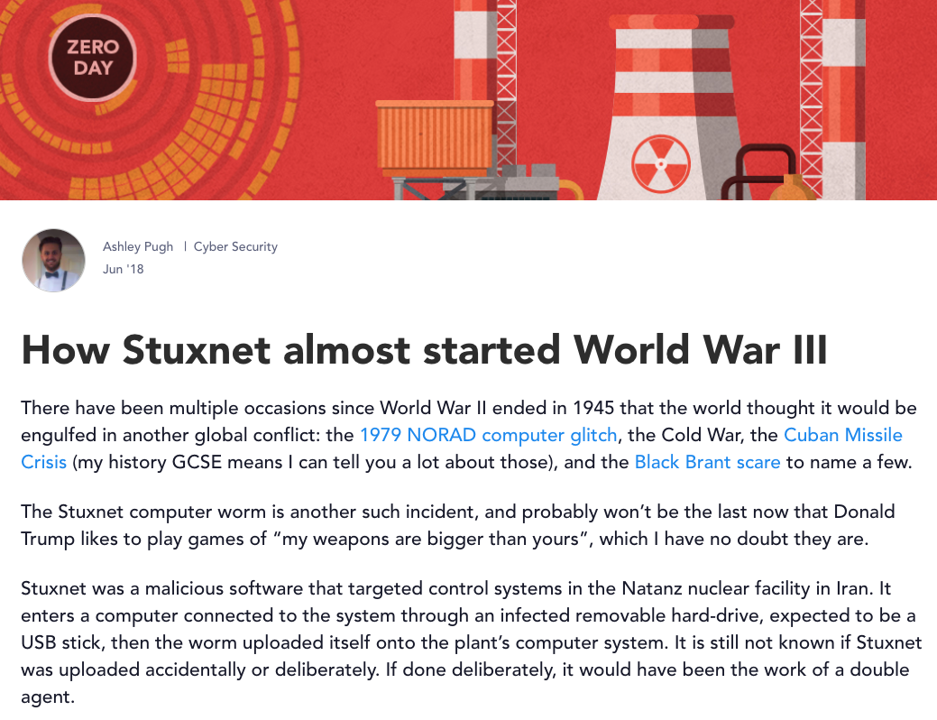
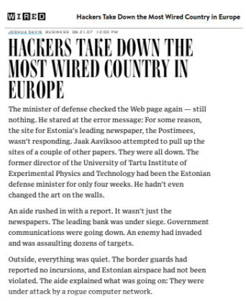
Phân Loại Người Tấn Công Cyber spies

Slide 27
Phân Loại Người Tấn Công Vicious employees
Là những người cố tình vi phạm an ninh để làm hại những người sử dụng họ.
Tấn công máy tính công ty để kiếm sự quan tâm từ những người lãnh đạo.
Hoạt động như gián điệp mạng để thu thập và bán bí mật của công ty.

Slide 28
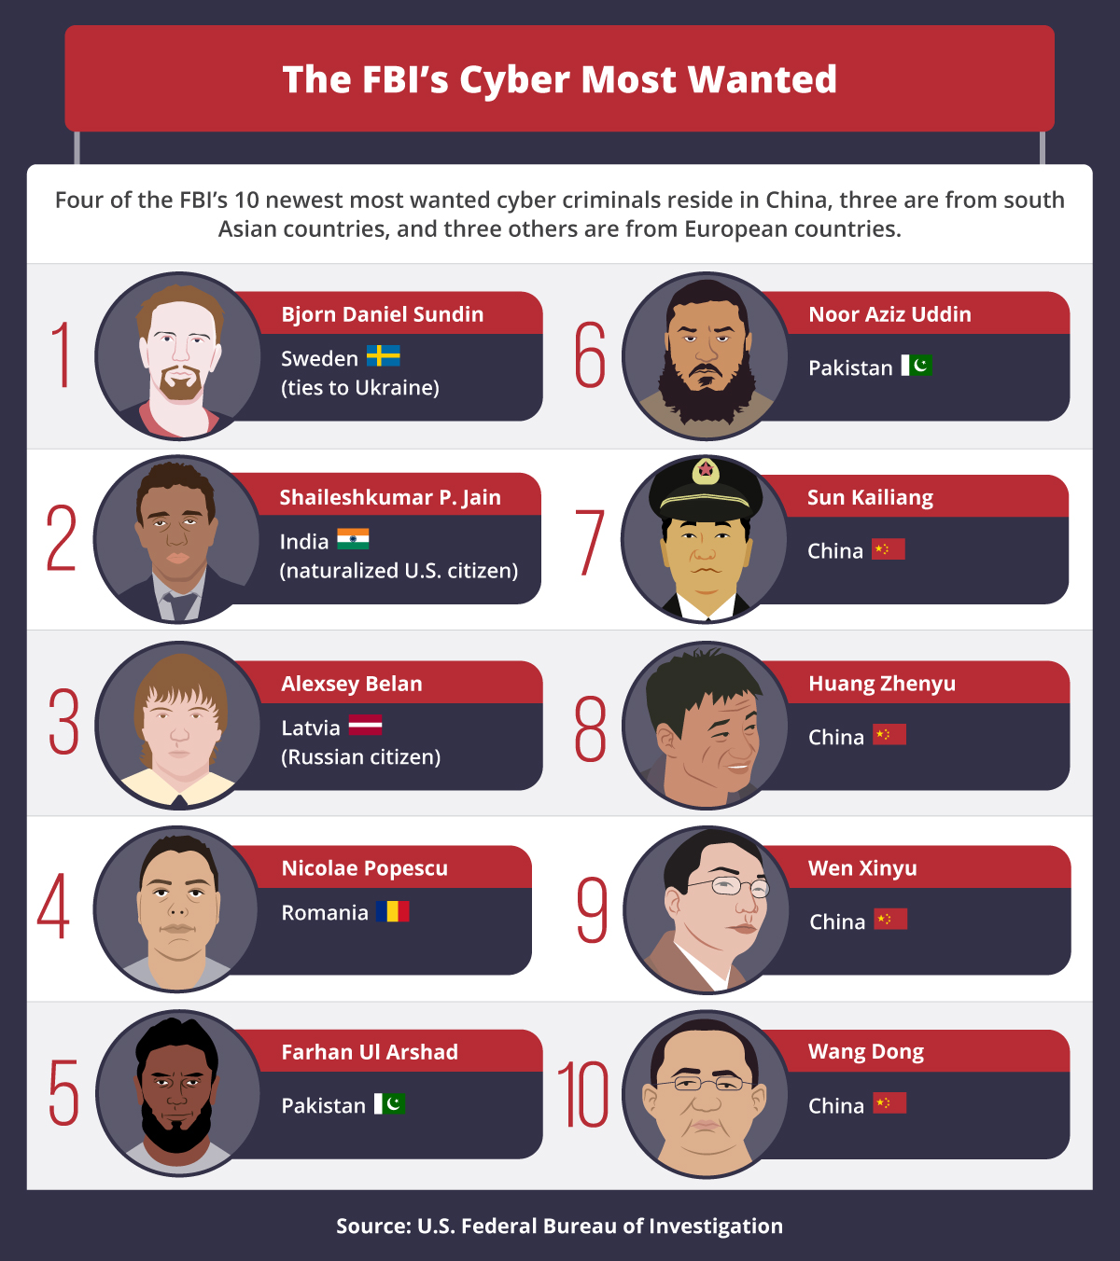
Phân Loại Người Tấn Công Cyber terrorists
Sử dụng có chủ đích các hoạt động phá hoại, hoặc đe dọa sử dụng các hoạt động đó, đối với máy tính và/hoặc mạng
Mục đích gây hại hoặc thúc đẩy các mục tiêu xã hội, tư tưởng, tôn giáo, chính trị hoặc các mục tiêu tương tự, hoặc để đe dọa bất kỳ người nào nhằm thúc đẩy các mục tiêu đó.

Slide 29
Nội Dung
Bảo mật thông tin là gì
Những thách thức trong bảo mật thông tin
Phân loại người tấn công
Mô hình quản lý hệ thống IT của doanh nghiệp

Slide 30
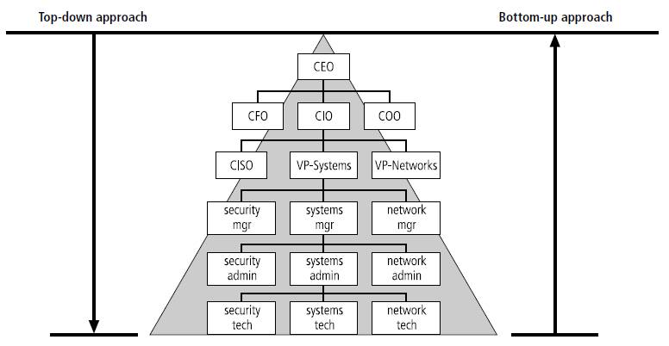
MÔ HÌNH QUẢN LÝ HỆ THỐNG IT TRONG DOANH NGHIỆP

Slide 31
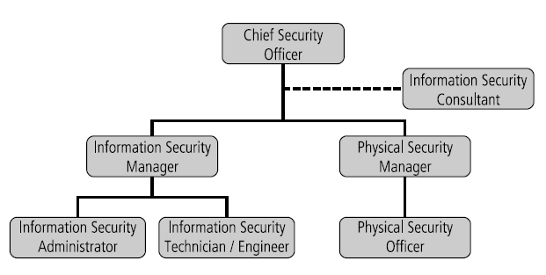
MÔ HÌNH QUẢN LÝ HỆ THỐNG IT TRONG DOANH NGHIỆP

Slide 32
Question ???

